Slide 1
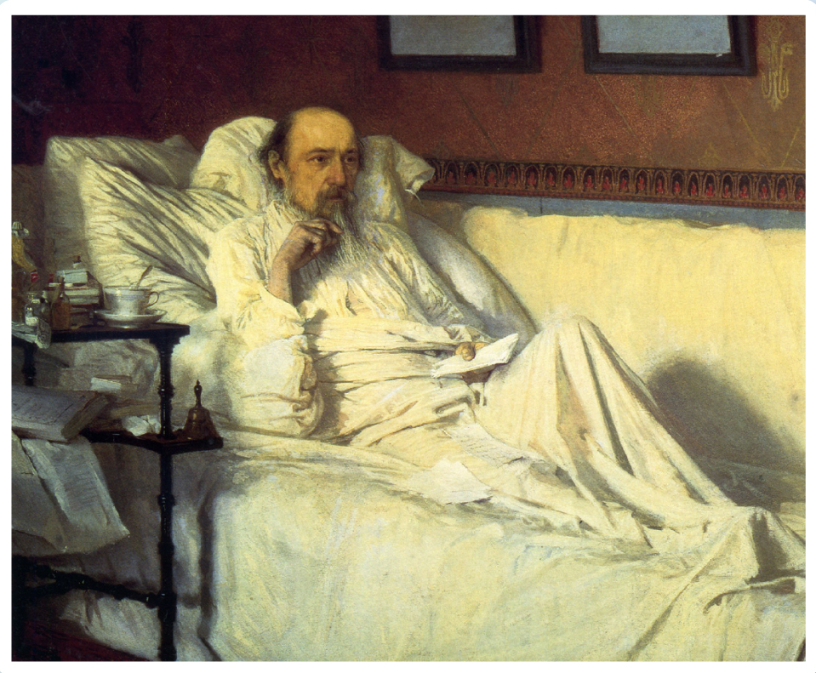
Ты еще на жизнь имеешь право,
Быстро я иду к закату дней.
Я умру - моя померкнет слава,
Не дивись — и не тужи о ней!
Знай, дитя: ей долгим, ярким светом
Не гореть на имени моем:
Мне борьба мешала быть поэтом,
Песни мне мешали быть бойцом.
Кто, служа великим целям века,
Жизнь свою всецело отдает
На борьбу за брата-человека,
Только тот себя переживет...

Slide 2
Сколько лет прожил Н. А. Некрасов?
Где прошло детство поэта?
Почему отец лишил юношу Некрасова материальной поддержки?
В каком году вышла книга «Стихотворения»?
Кого Н.А.Некрасов прославил одним из первых?
В чем заключаются особенности лирики Н. А. Некрасова, а также особенности его литературной деятельности?
- В наше непростое, тревожное время эти нравственные качества так необходимы.)

Slide 3
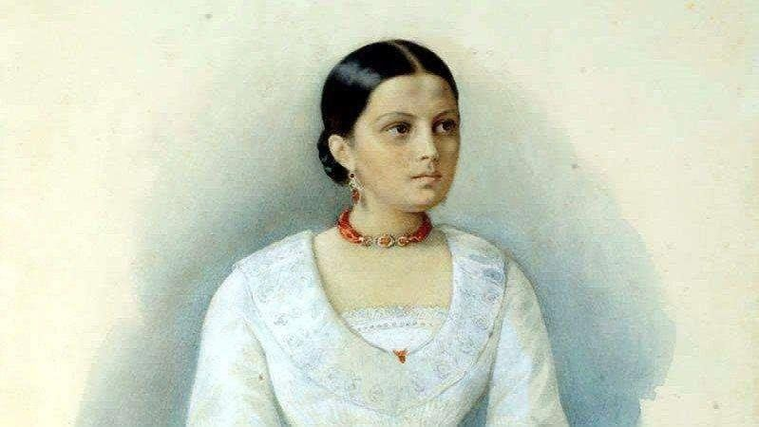
Авдотья Панаева

Slide 4
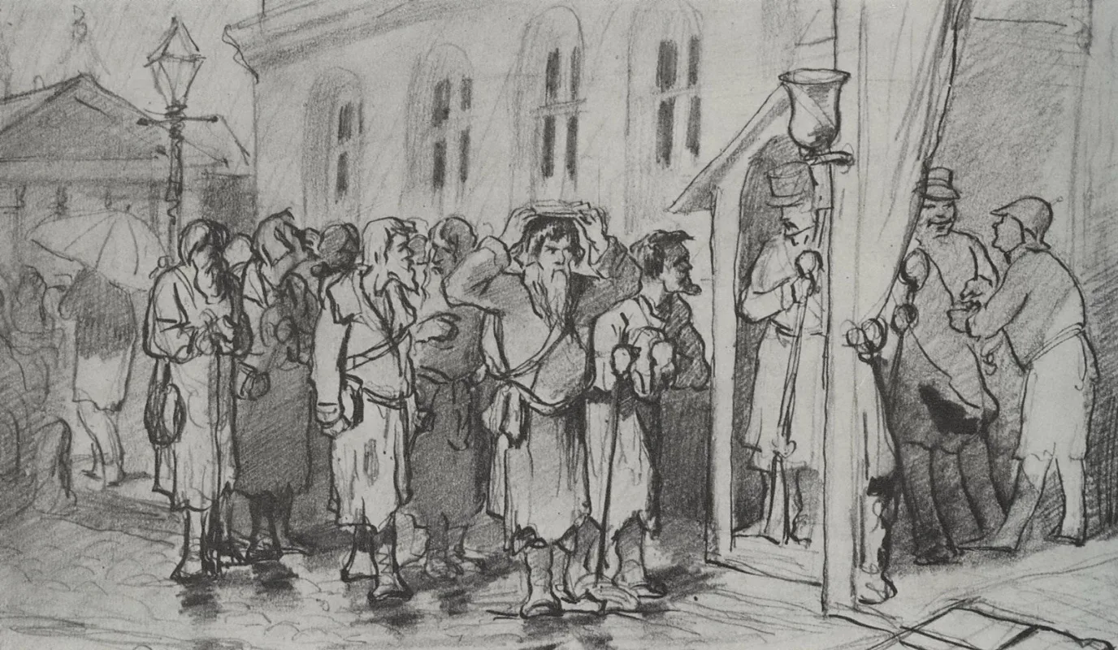
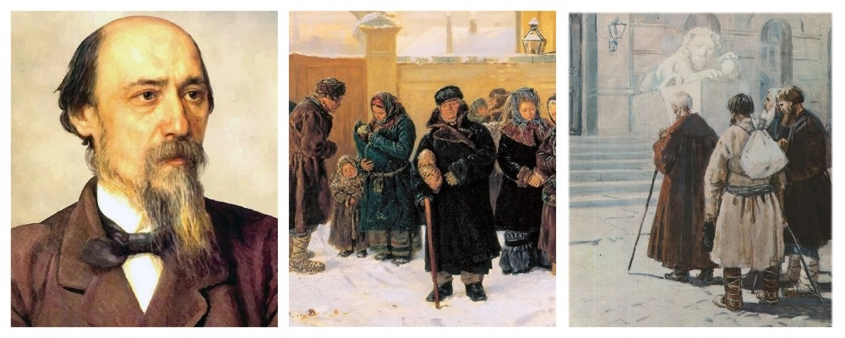


Slide 5
Как меняется интонация актера, читающего текст? На каких фрагментах он делает акцент? С какой целью?
На сколько смысловых частей можно разделить текст стихотворения?
Какие чувства вызывает у тебя стихотворение?
Какие вопросы ты бы хотел задать вельможе, крестьянам, швейцару?
Как относится к вельможе и крестьянам поэт? Можно ли сделать вывод, что отношение к ним различно?
Какова позиция автора? Близка ли она твоей позиции?

